Slide 1

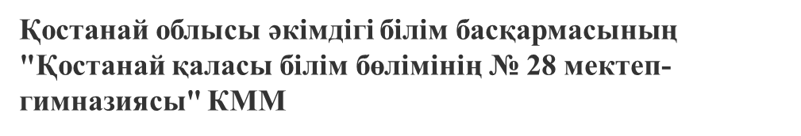
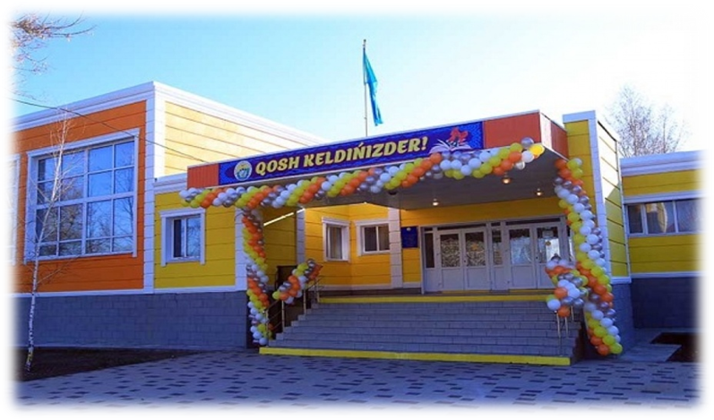

Slide 2
«Педагогтардың құзыреттілігін жетілдіру орта білім мазмұнын жаңарту жағдайында маңызды фактор болып табылады».
Қазақ тілі мен әдебиеті әдістемелік бірлестігінің тақырыбы.
«Оқытудың жаңа инновациялық технологияларын енгізу арқылы жеке тұлғаның құзыреттілігін қалыптастыруға мүмкіндік тудыру және оны жүзеге асыру»

Slide 3
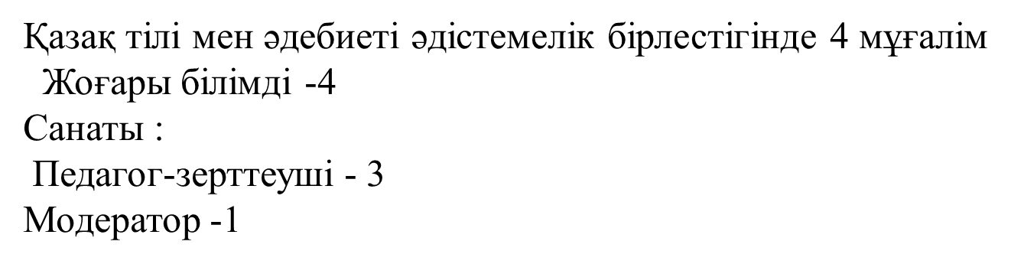

Slide 4
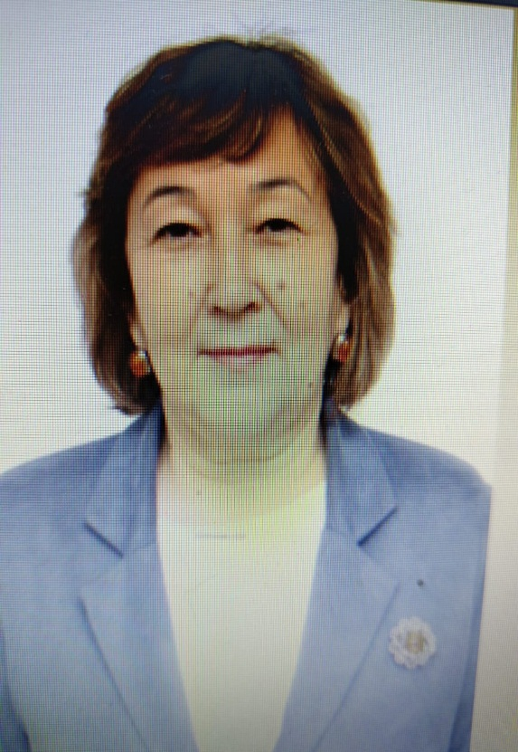
Шамшиина Гульнар Балғақызы
Жоғары білімді
Еңбек өтілі – 31 год
«Шамшина Гульнар Балғақызы білімі жоғары, санатты мұғалім. Еңбек жолында талай жетістіктерге жетіп, мектепшілік, қалалық және облыстық сайыстарға қатысып мектептің абыройын көтеріп жүрген ізденімпаз ұстаз. Мұғалімнің негізгі мақсаты — оқушылардың шығармашылық қабілетін, өздік танымдық біліктілігін дамыта отырып, білім сапасын арттыруды ұйымдастыру.
балаларды өз бетінше ойлауға, фактілерді салыстыруға және ақпаратты өздігінен іздеуге үйрету, балалардың шығармашылық қабілеттерін ашуға және дамытуға үлесін қосып келеді.

Slide 5
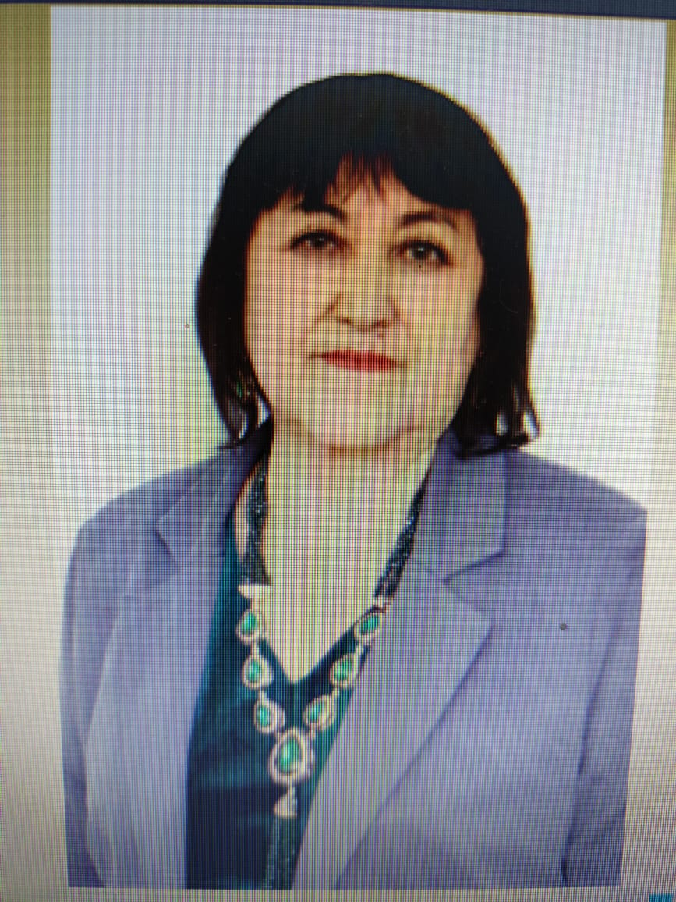
Шарипова Кульжаш Кожбановна
Жоғары білімді
Еңбек өтілі – 30 жыл
Шарипова Кульжаш Кожбановна елімнің болашағы деп үміттенетін бүгінгі жас ұрпаққа білім нәрін сеуіп, еңбексүйгіштік пен адамгершілікке тәрбиелеп, білімі мен өнегесін кішкене бүлдіршіндерге арнап, бойындағы бар күш-жігерін шәкірт тәрбиелеуге жұмсайды. Оқушылардың білім сапасын көтеру мақсатында ақпараттық-коммуникативтік технологияны кеңінен пайдаланады.

Slide 6
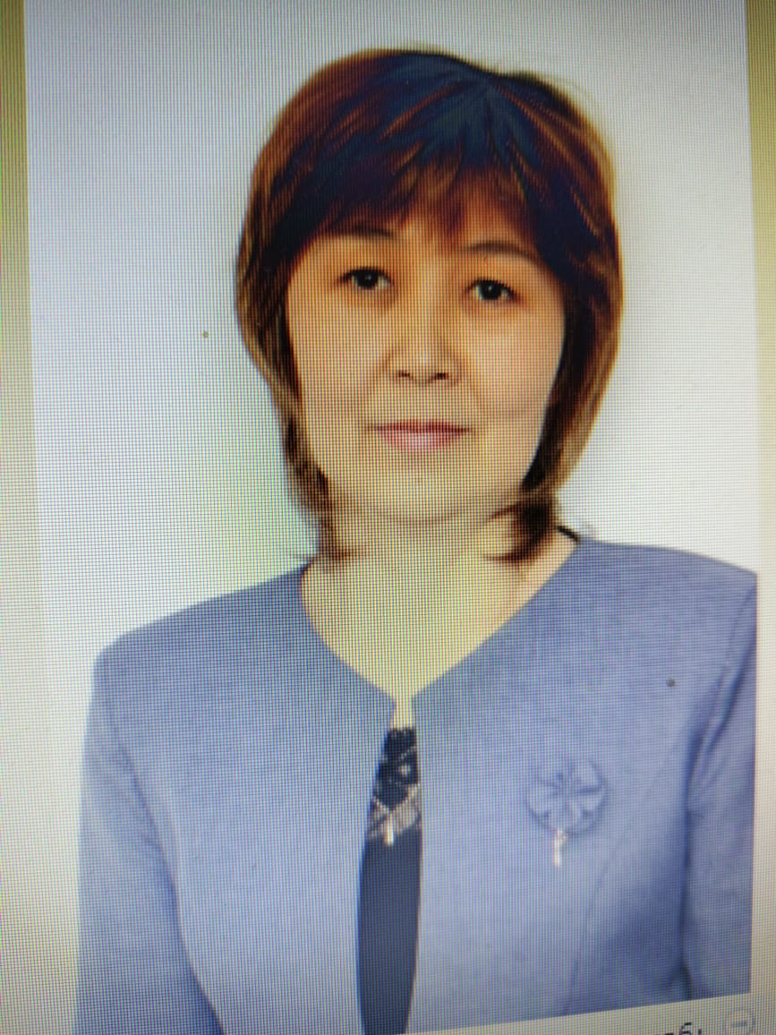
Казиева Айгуль Айткожиновна
Жоғары білімді
Еңбек өтілі – 31 год
Казиева Айгуль Айткожиновна балаларды қызықтыруды біледі, оқушылары қазақ тілі мен әдебиеті бойынша қалалық, облыстық, сайыстарда жүлделі орындарға ие болды. Негізгі мақсаты — оқушылардың шығармашылығын арттыра отырып, жаңаша білім беру. Білімі мен өнегесін шәкірттеріне арнап, бойындағы бар күш-жігерін шәкірт тәрбиелеуге жұмсай отырып жоғары жетістіктерге жету..

Slide 7
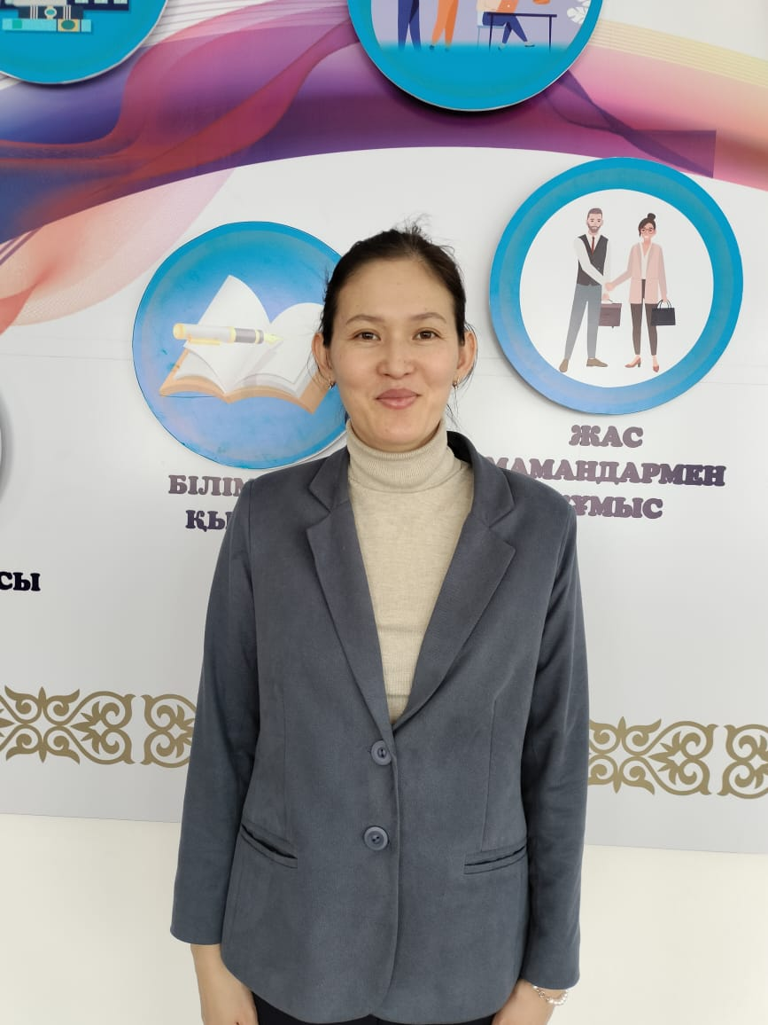
Какимжанова Арайлым Айбековна
Жоғары білімді
Еңбек өтілі – 8 жыл
Какимжанова Арайлым Айбековна оқушылардың шығармашылығын арттыра отырып, жаңаша білім беруді көздейді. Білімі мен өнегесін шәкірттеріне арнап, бойындағы бар күш-жігерін шәкірт тәрбиелеуге жұмсайды.

Slide 8

ӘБ мұғалімдерінің өз білімін жетілдіру тақырыптары туралы мәліметтер.
№ | Мұғалімдердің аты – жөні | Тақырыбы
1 | Шарипова Кульжаш Кожбановна | Сабақ барысында сын тұрғысынан ойлау арқылы оқу мен жазуды дамыту
2 | Казиева Айгүл Айткожиновна | «Оқушылардың бірлескен іс-ірекеттерін ұйымдастыру арқылы сыни ойлау дағдыларын дамыту»
3 | Какимжанова Арайлым Айбековна | Оқушылардың сыни тұрғыдан ауызша және жазбаша ойлау дағдыларын дамыту"
4 | Шамшина Гульнар Балғақызы | Қазақ тілі мен әдебиет сабағында сын тұрғысынан құзіреттілігін арттырып ,білім сапасын сараптау арқылы нәтижелеу

Slide 9
Мұғалімдердің жетістіктері
Мұғалімнің аты-жөні | Республикалық олимпиада қазақ тілінен «Пед.Старт»(алған орындары)
Шамшина Гульнар Балғақызы | 3-орын
Казиева Айгуль Айткожиновна | 1-орын
Какимжанова Арайлым Айбековна | 3-орын
Мұғалімнің аты-жөні | Тақырыбы
Шамшина Гульнар Балғақызы | «Дарынды балалармен жұмыс жүргізудің тиімді жүйесін құру»республикалық тәжірибе алмасу семинары

Slide 10
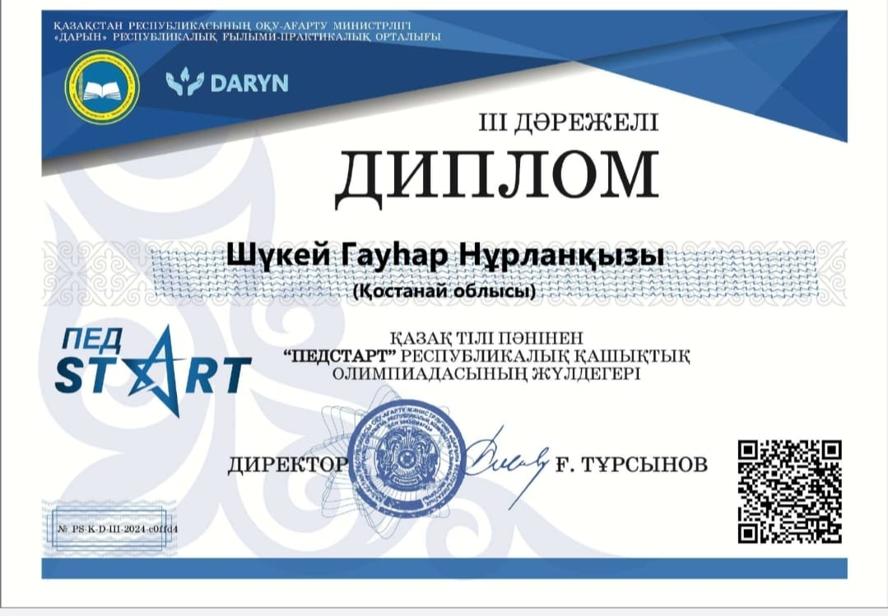
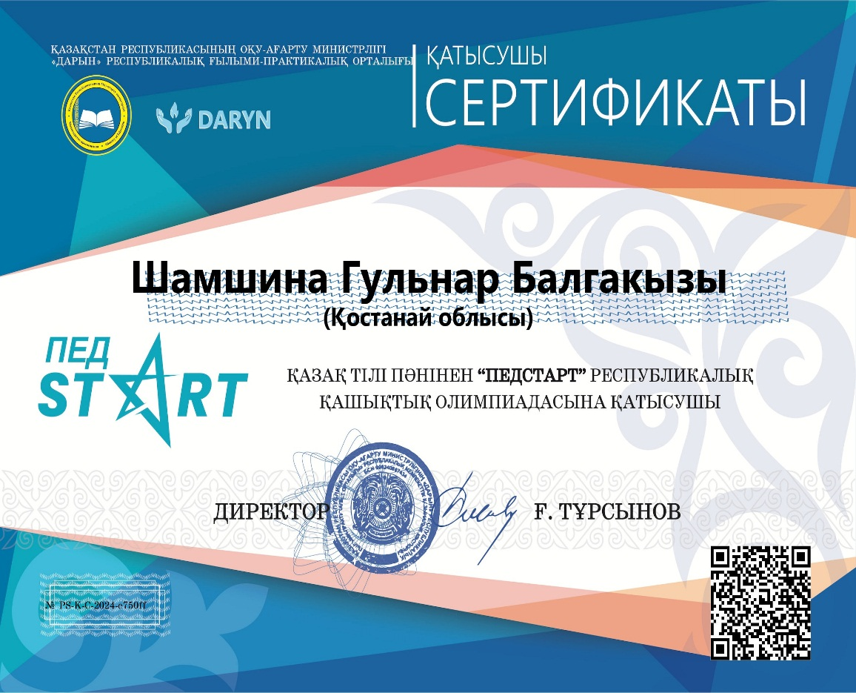
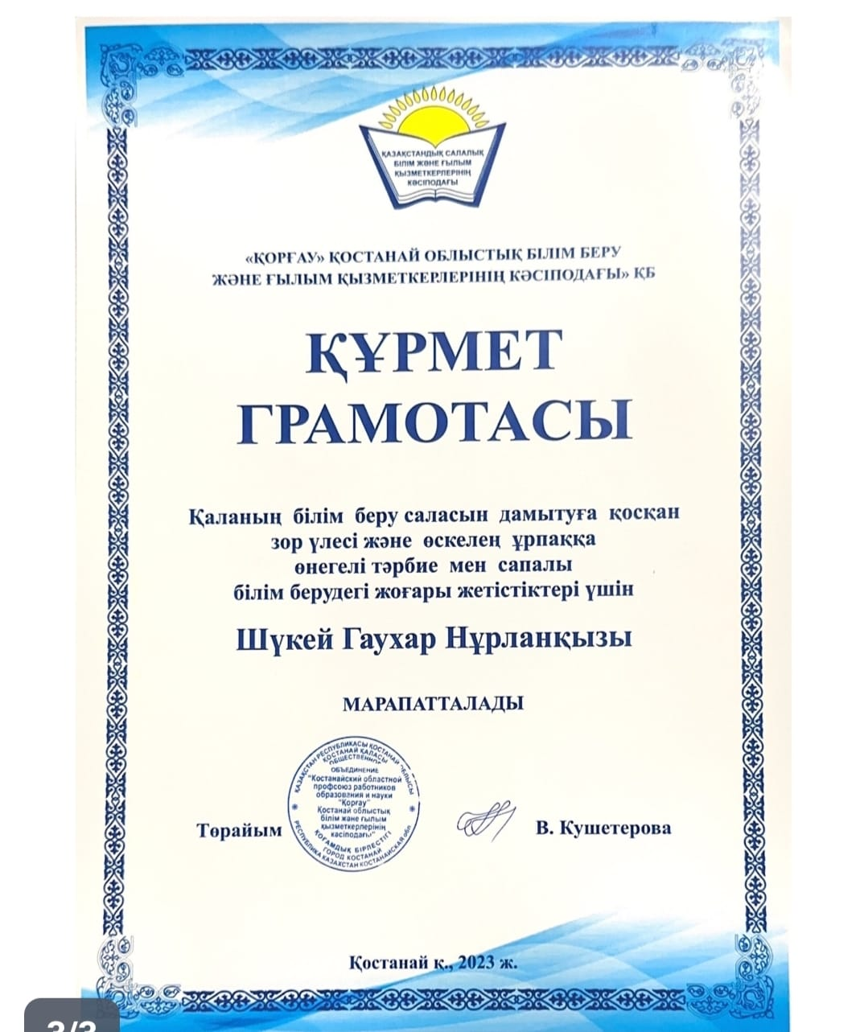
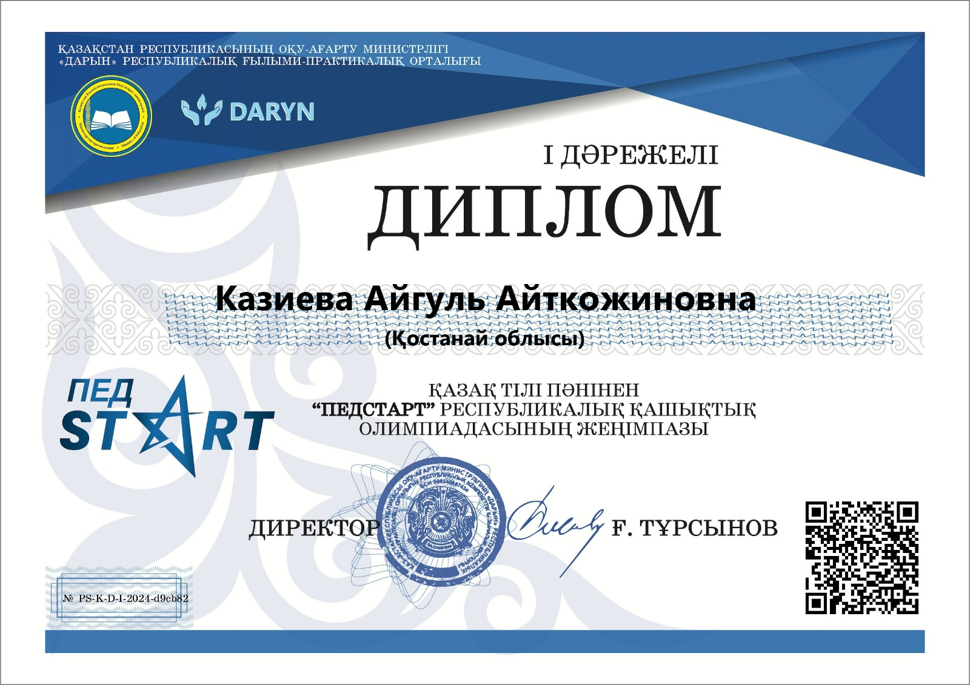

Slide 11

Баспасөзге жариялау:
1.Республиканский научно-методический и педагогический журнал «Mentor-ustaz» №12(3).Открытый урок «Праздники планеты Земля».Исмагулова С.Т., 10.12.2023 г.
2. Республиканский научно-методический журнал «Педагогический мир Казахстана»№21/110,
Астана. Открытый урок « Сказка о потерянном времени».Зукарнаева А.А.,14.11.2023 г.
3. Республиканский центр «Qaztest.kz».Публикация разработки суммативного оценивания за 1 четверть. Алматы ,2024. Зулкарнаева А.А.
4. Республиканский журнал Центра педагогического мастерства «Педагогический диалог». Статья «Работа с текстом как основной способ формирования читательской грамотности».Зулкарнаева А.А.
5. Республиканский семинар «Работа с текстом как основной способ формирования читательской грамотности».Сертификат № 00271 май 2024, Алматы. Зулкарнаева А.А.
6.Республиканский научно-методический и педагогический журнал «Mentor-ustaz» №12 (3).Открытый урок «Что такое ценности?».Досмаилова А.Б. 10.12.2023 г.
7. Международная научно-практическая конференция Алтынсаринские чтения «Инновационные технологии в современном образовании: стратегия, задачи, внедрение». Сертификат. Досмаилова А.Б.,2024 г.

Slide 12
Оқушылардың жетістігі
1.Жалпы білім беретін мектептерге арналған «Ақбота» зияткерлік олимпиадасының жүлдегерлері:
1.Хапез Нұрсат 2-орын
2.Салыкова Алуа 2-орын
3.Кадірхан Нурислам-2орын
4.Апетова Амина -3орын
5.Еркебұланқызы Беймаржан-2орын
2.М.Хакимжанова оқуларынан қалалық кезеңі
1.Торғайбай Айтмұхамед -3орын
3. «Жарқын болашақ» қазақ тілі бойынша қалалық олимпиадасынан «Бейнелеушілер», «Білгірлер бәйгесі» номинациясы бойынша(облыс)
1.Кали Тимур 3-орын
2. Ақылбай Мансур 3-орын

Slide 13

2023-2024 оқу жылы, наурыздың 11-і мен 20-сы аралығында өткізілген
«Тілім менің –қазынам,қасиетім» атты апталығының жоспары
Мақсаты:
1. Оқушылармен сыныпта және сыныптан тыс жұмыстар жүргізе отырып, білім, білік дағдыларының қалыптасуын дамыту, жетілдіру.
2. Оқушылар шығармашылықтарын шыңдау, логикалық ойлау қабілеттерін дамыту, өз беттерімен жұмыс істеуге баулу, үйрету.
3. Оқушыларды ұлттық құндылықтарды құрметтеуге тәрбиелеу, ұлттық құндылықтар - біздің тіршілігіміз,
бабаларымыздан қалған асыл мұра екенін түсіндіре отырып, елін, жерін сүюге баулу, патриоттық сезімдерін ояту.Рухани адамгершілік және эстетикалық тәрбие беру.

Slide 14
№ | Шараның тақырыбы | Шараның түрі | Мерзімі | Жауаптылар
1 | Апталықтың ашылуы | «Сұрақ жәрменкесі» | 11.03.2024 | Бірлестік мүшелері Какимжанова Арайлым Айбековна
2 | «Бейнелеушілер» сайысы | «Менің сүйікті кейіпкерім» сурет салу.(Комикс сайысы) | 12.03.2024 | Шарипова Кульжаш Кожбановна ,Какимжанова Арайлым Айбековна
2 | «Сөз шеберлері» | «Сөз шебері» зияткерлік ойын | 13.03.2024 | Шүкей Гауһар Нұрланқызы
3 | «Ахмет Байтұрсынұлы мысал өлеңдерінің тәрбиелік мәні» | Дөңгелек стол | 14.03.2024 | Шарипова Кульжаш Кожбановна ,Какимжанова Арайлым Айбековна
4 | «Қажымұқан»әңгімесі. Қар күреген бала | Ашық сабақ | Бейсенбі 12.03.2024 | Казиева Айгуль Айткожиновна
5 | Т.Айбергенов. «Сағыныш» өлеңі | Ашық сабақ | Жұма 15.03.2024 | Шүкей Гауһар Нұрланқызы
6 | «Қазақтың ұлттық ойындары» | Ашық сабақ | Бейсенбі 18.03.2024 6 «Ә» сынып | Какимжанова Арайлым Айбековна
7 | Апталықтың жабылуы | «Әнші бұлбұлдар» | Сейсенбі 19.03.2024 | 5-10-сыныптар

Slide 15
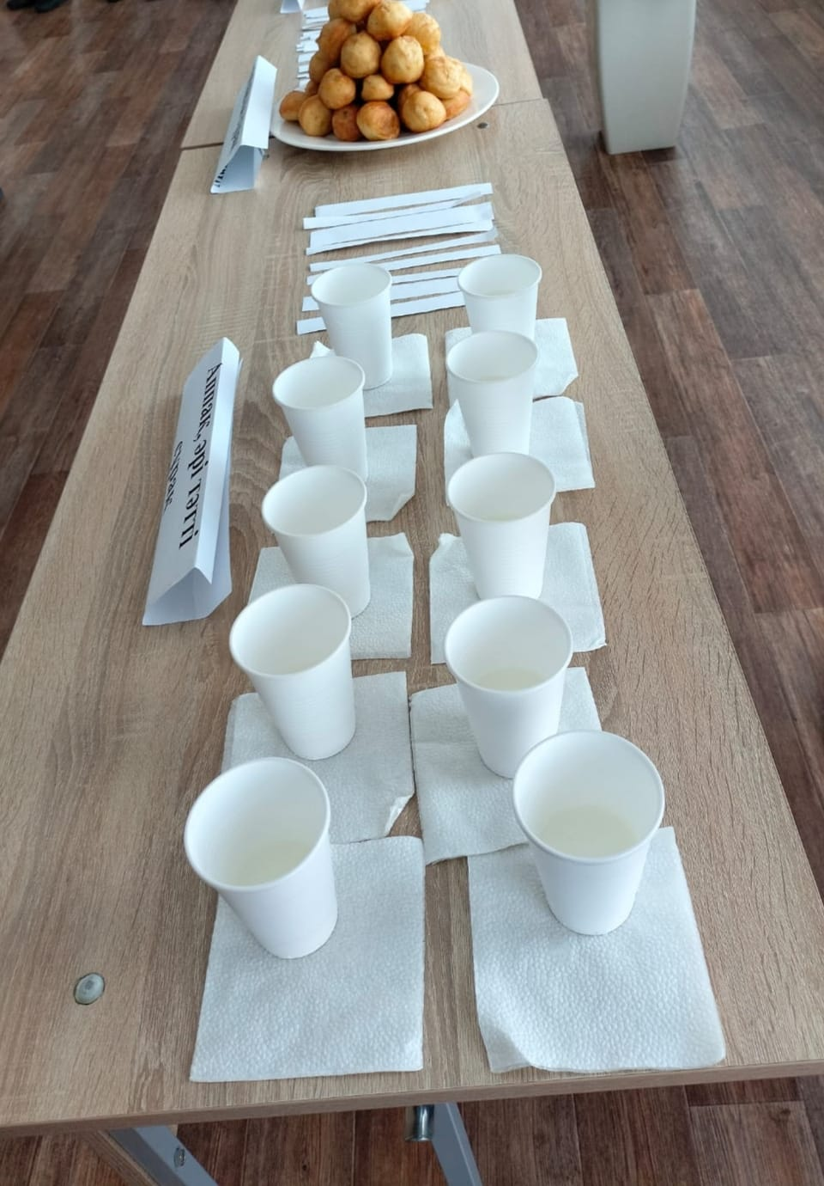
Қазақ тілі апталығының ашылуы:
Оқушылар майлы сұрақтарға жауап беріп бауырсақ ,тәтті сұраққа жауап беріп тәтті айран, қатты сұрақтарға жауап беріп кәмпиттер алды. Бірінші күні 11.03.2024 апталықтың ашылуында сұрақтар жәрмеңкесі өтті.Оқушылар майлы сұрақтарға жауап беріп бауырсақ ,тәтті сұраққа жауап беріп тәтті айран, қатты сұрақтарға жауап беріп қатты кәмпиттер алды. Жауаптылар:Бірлестік мүшелері Какимжанова Арайлым Айбековна

Slide 16
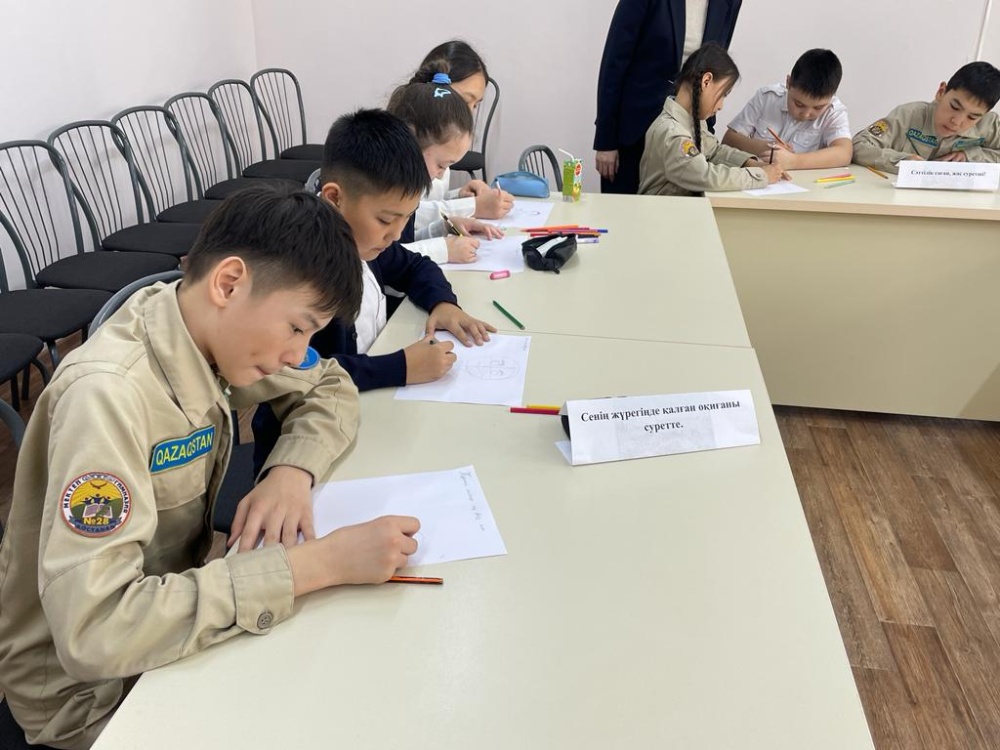
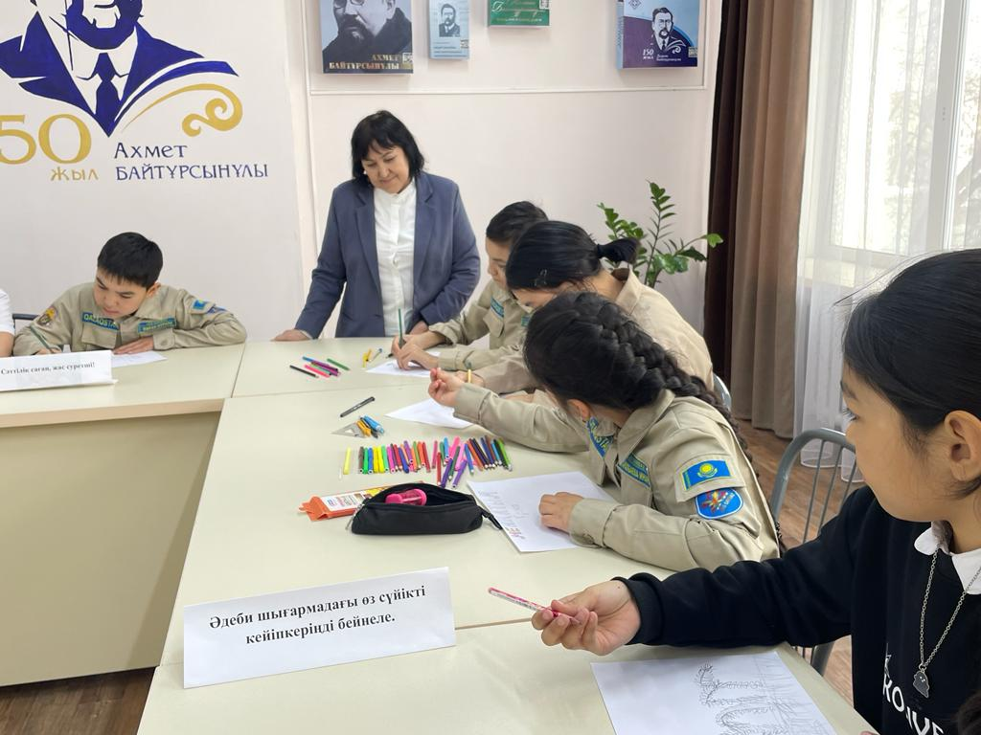
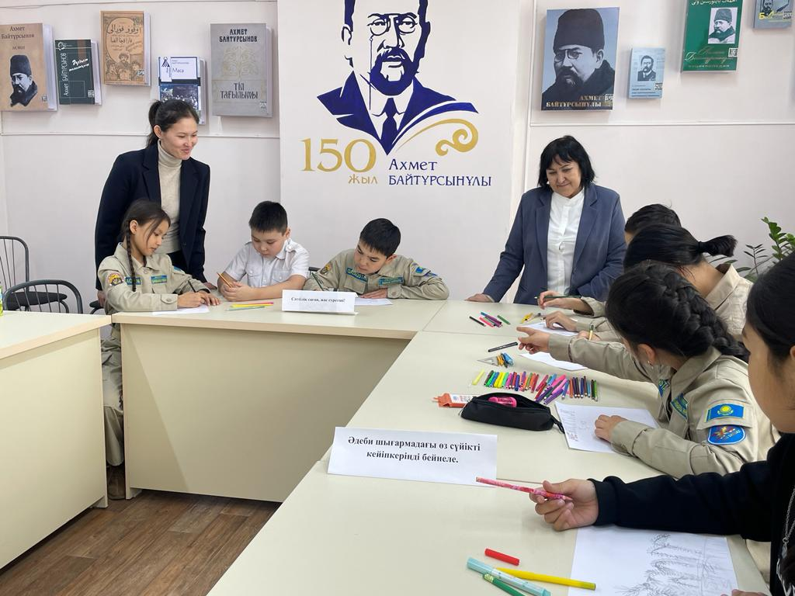
«Бейнелеушілер» сайысы «Менің сүйікті кейіпкерім» сурет салу(Комикс сайысы)
Қатысқан оқушылар:Марат Қайнар 5 б ,Дандыбаева Аружан,7 а сыныптан Молдагалиев Мансур,Нысанғали Аружан 6 « сыныптан

Slide 17
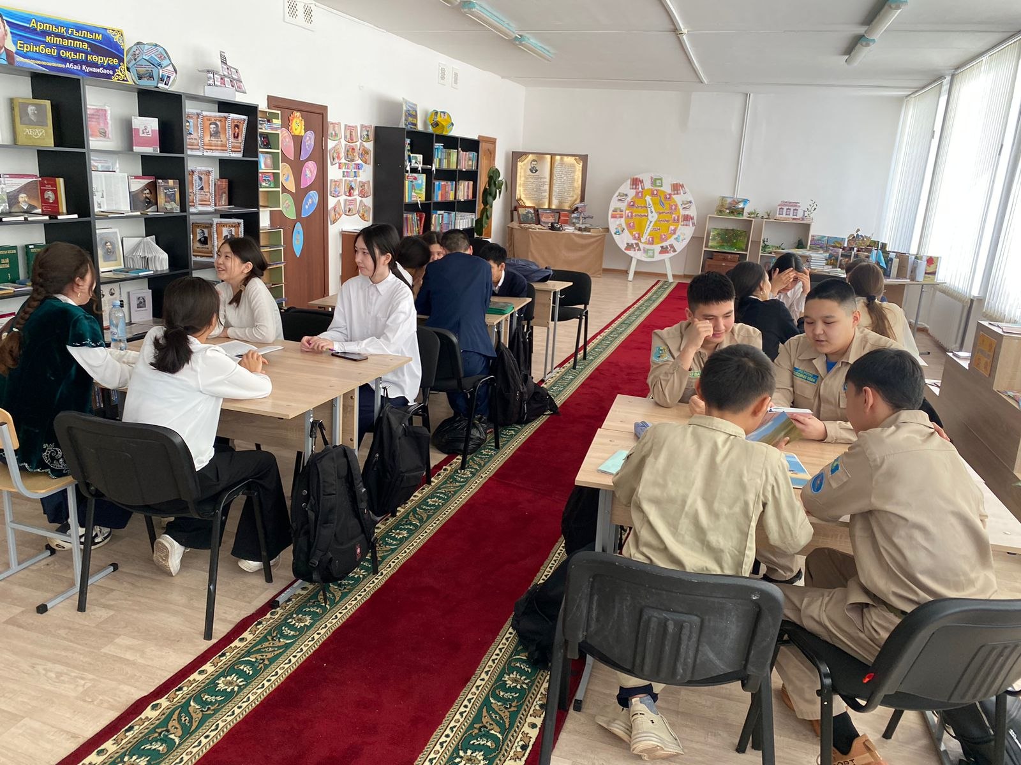
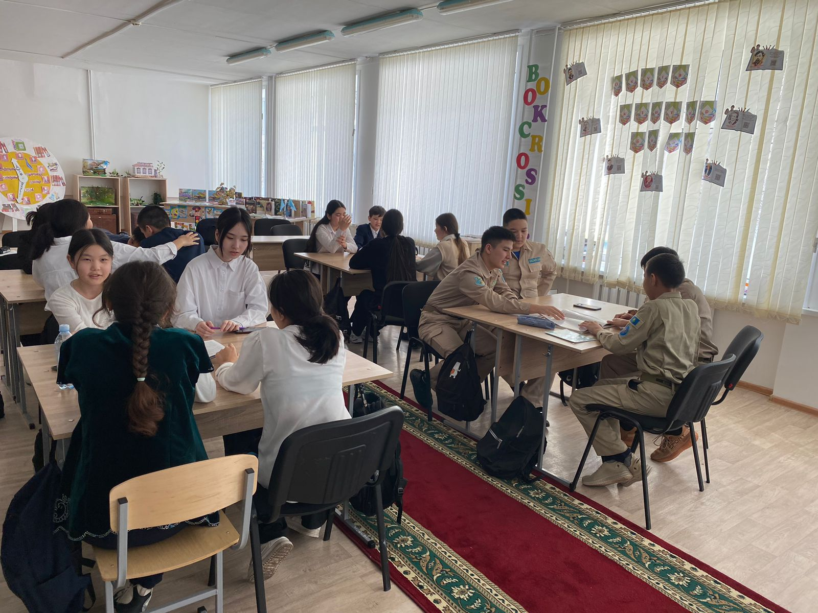
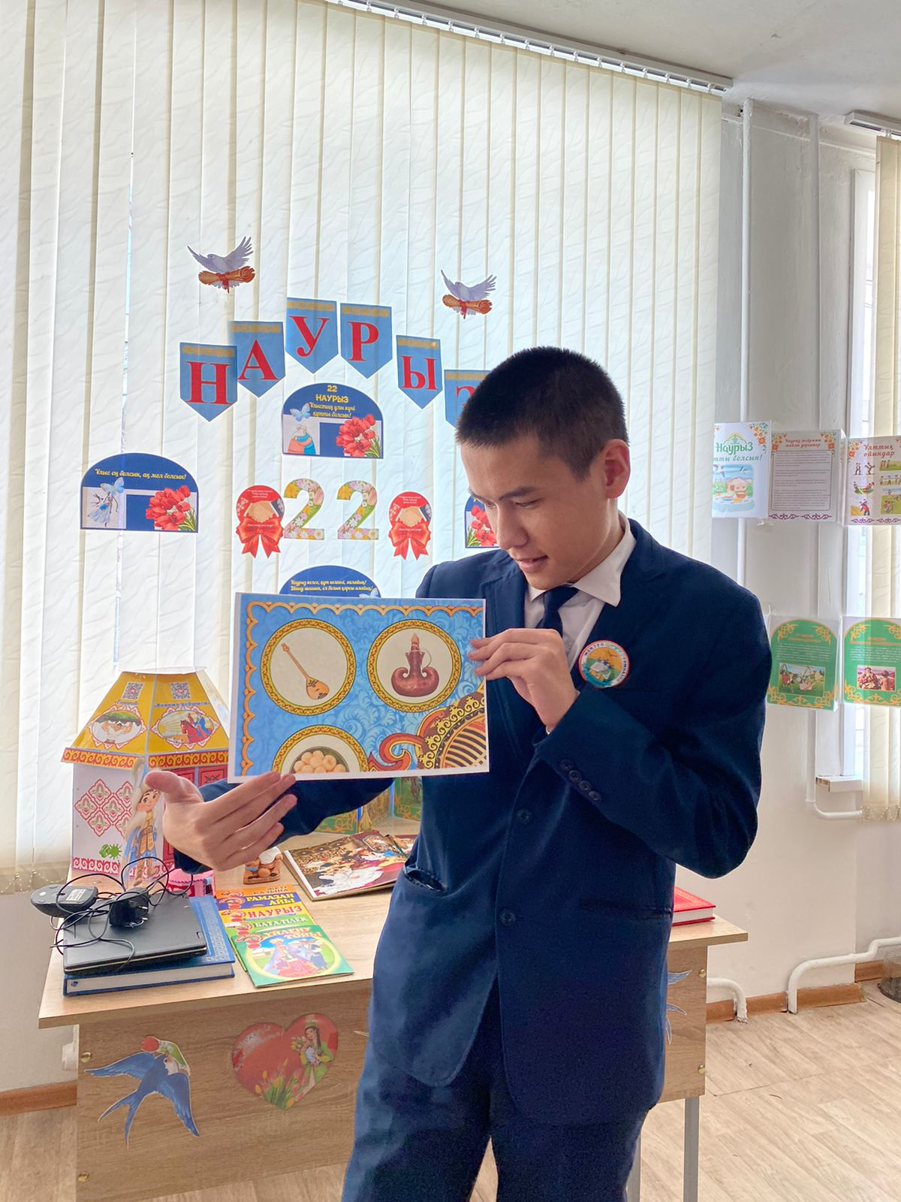
«Сөз шебері» зияткерлік ойын
13.03.2024 «Сөз шебері» зияткерлік ойында 8 ә сынып оқушылары қатысты. «Сөз шебері» мақсаты-оқушыларды ойлау еңбегіне дағдыландыру,ізденіске жетелеу,жазбаша көркем тілін дамыту,олардың қабілет дарынына әсер ету,шығармашылық жұмыстарға баулу болды. Сөздік қорын молайтуға, өз ойын дұрыс жеткізуге дағдыландыру үшін мазмұны тартымды, тілі көркем фонетикалық жұмбақтар, анаграмма, ұйқасты өлеңдер құру тапсырмалары берілді.

Slide 18
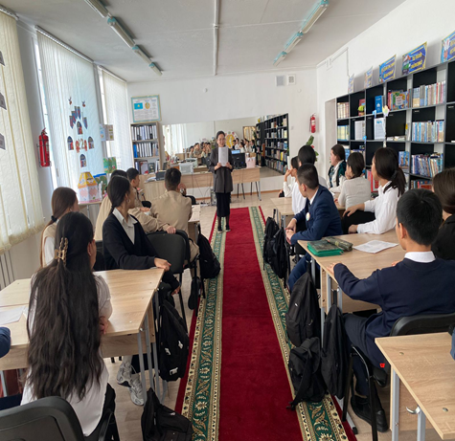
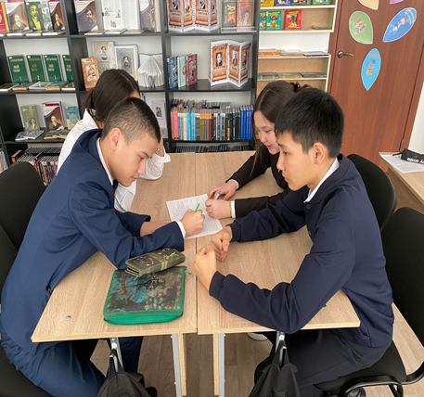
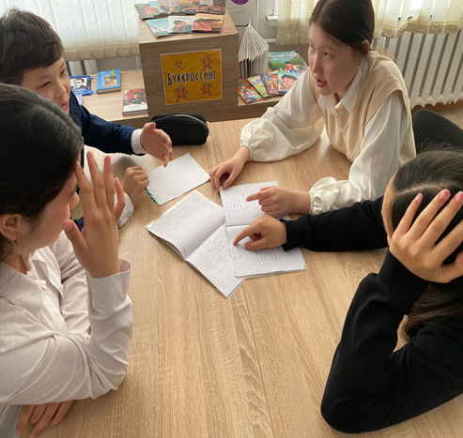

Slide 19
5-7 сынып оқушылары арасында өткен"
Ахмет Байтұрсыновтың мысал өлеңдерінің тәрбиелік мәні" тақырыбындағы дөңгелек үстел.
Мақсаты: А.Байтұрсынұлы шығармаларының қазақ халқына әкелер тәрбиелік мәні; А.Байтұрсынұлы шығармаларын өскелең жас ұрпаққа насихаттау. Мақсатымызға сай оқылған шығармаларды қайталадық, талдадық. Ақын шығармаларында әртүрлі аңдар, әртүрлі адамдар кейіпінен хабарлар беріп, ишара, тұжырым жасалады. Мысалдарында кісілердің мінезі, өмір ағысы, тағдыр сабағы, заман ағымына қатысты көптеген жайттарды ақын жұмбақтап, тұспалдап жеткізеді. Осылайша, ақынның мысалдарын оқырман жүрегіне жеткізе білу. Жас жеткіншек ұрпақты жалқаулықтан, арсыздықтан тиып, адалдыққа, мейірімділікке тәрбиелеу..Ахмет Байтұрсынұлының өмірі мен шығармашылығынан оқушылар баяндама оқыды.:5 ә сынып оқушысы ФахрединоваЧарос,Нурмагамбетов Нурайдан,5 б сыныптан Досмухамбетов Мансур, Жұмаш Замира,Сарымсакова Айлана ,Нұржанова Айдана 7 а сынып оқушылары.Жауапты мұғалімдер:Шарипова К.К,Какимжанова А.А

Slide 20
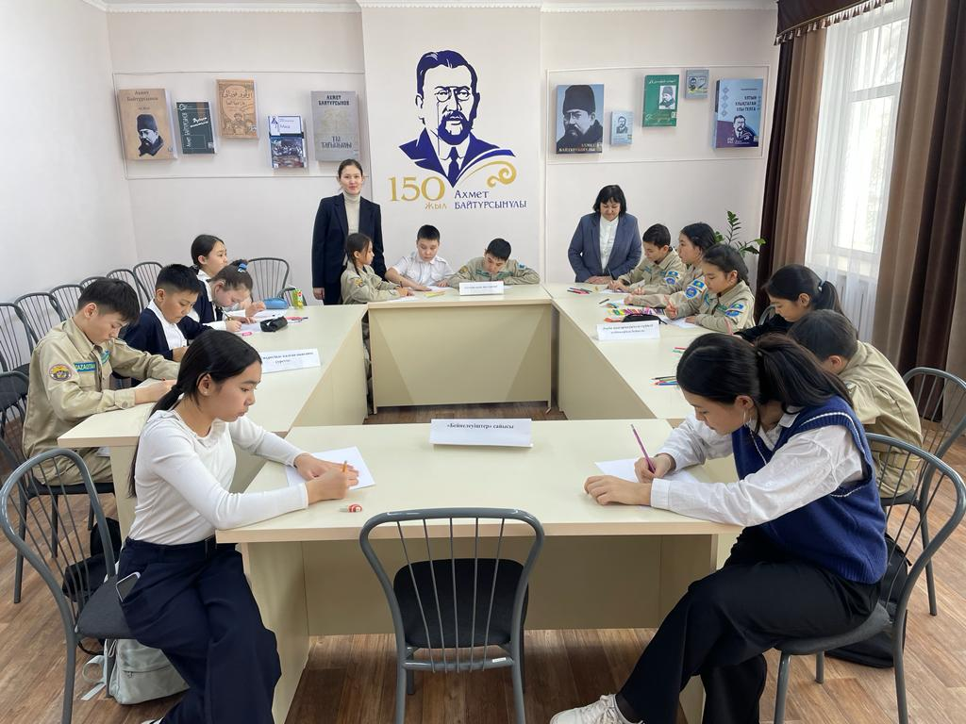
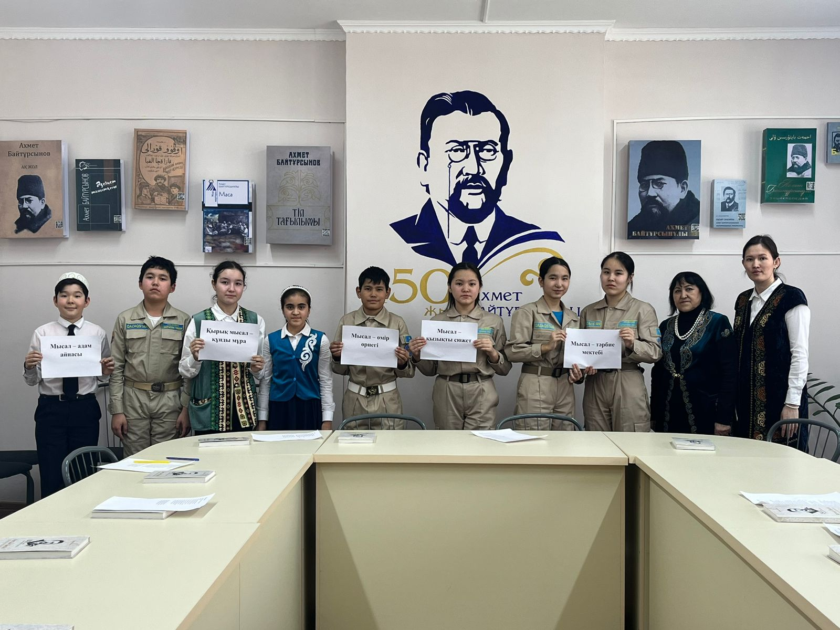
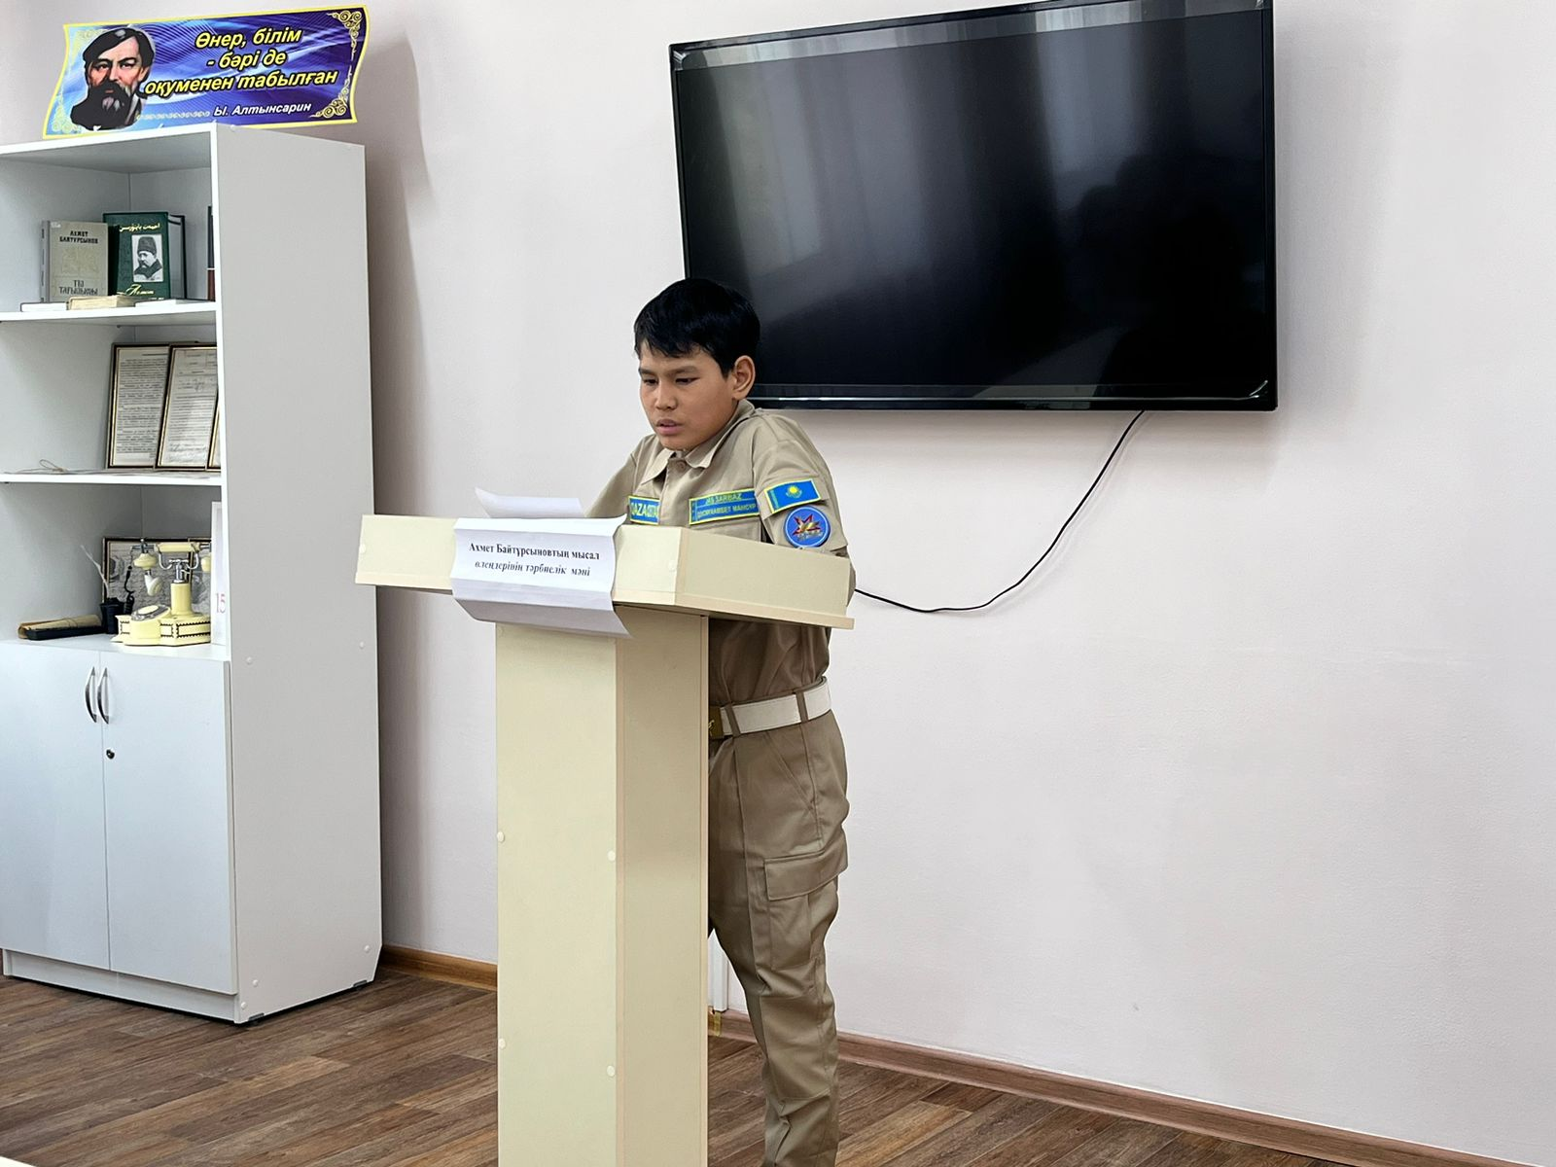
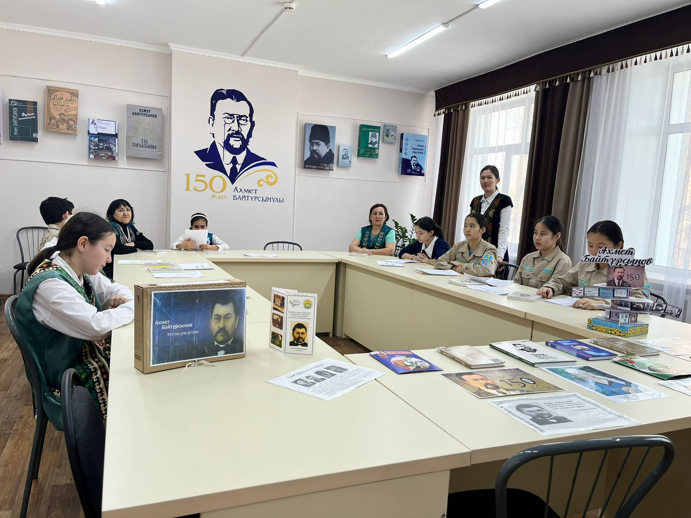
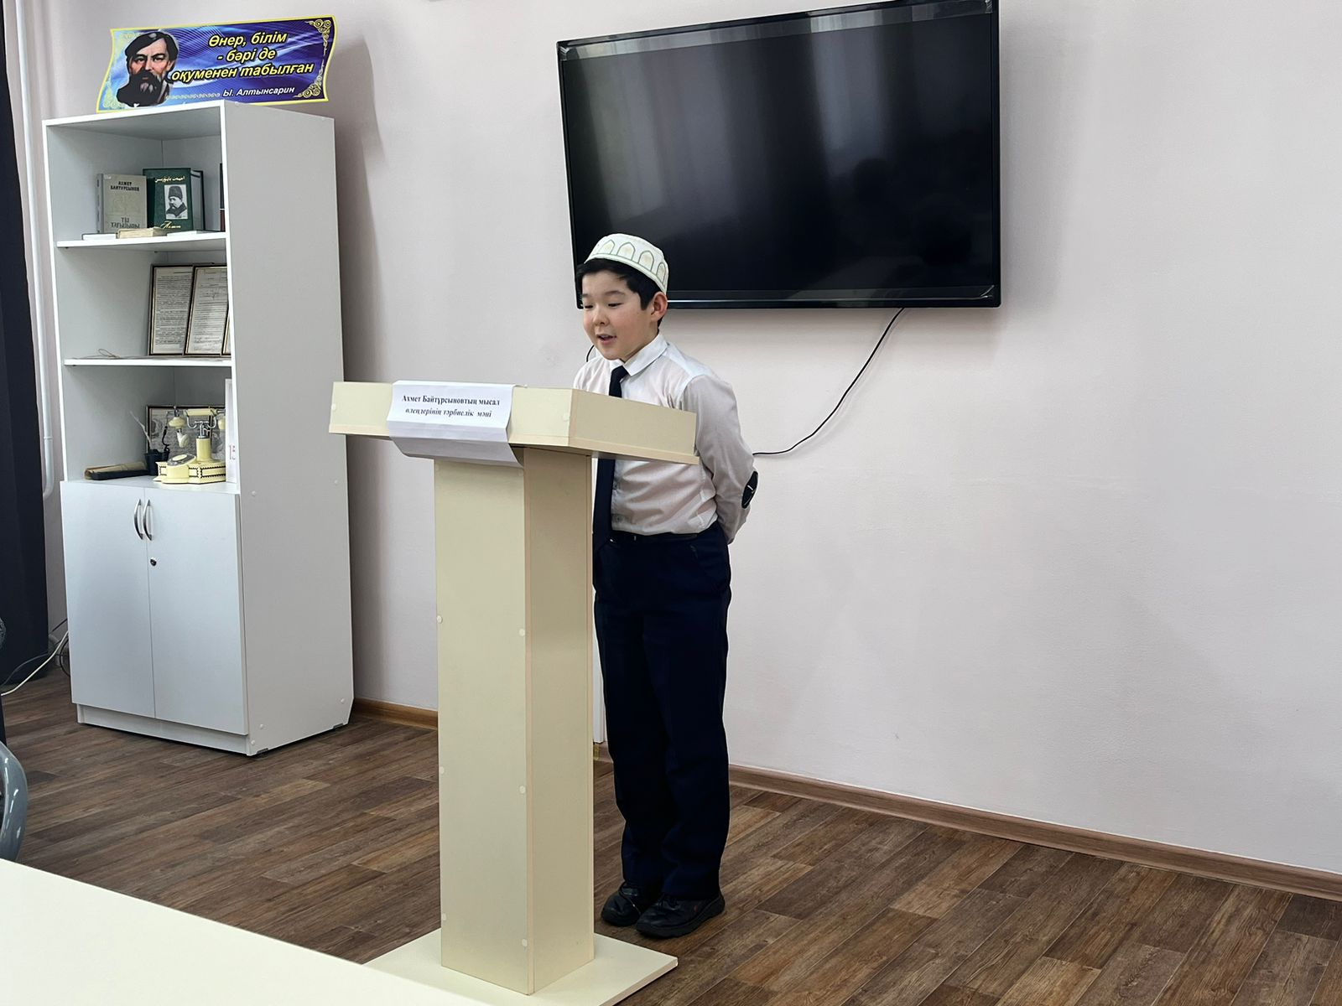
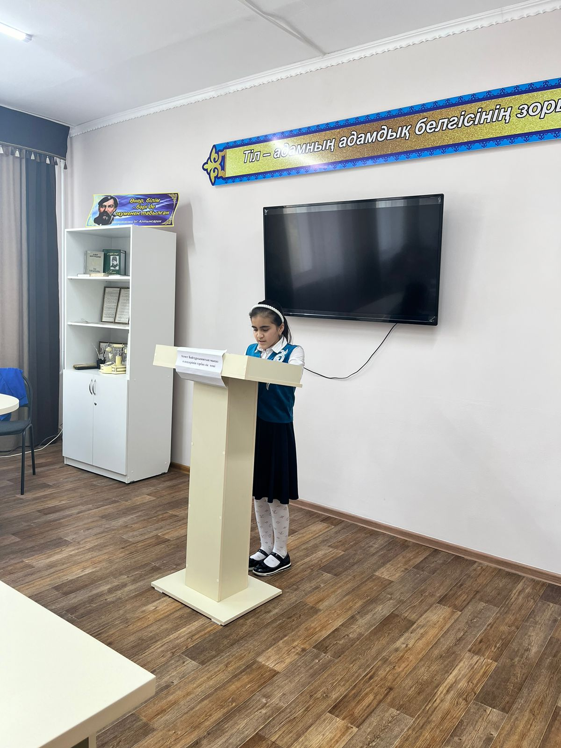

Slide 21
12.03.24 күні Казиева Айгуль Айткожиновна «Қажымұқан»әңгімесі. Қар күреген бала тақырыбындағы ашық сабақ өткізді.
Айгуль Айткожиновна сабақ барысында оқушылардың ойлау, есте сақтау қабілеттері ескеріліп, сабақтың әр кезеңінде қызығушылығын ояту, байланыстыра сөйлеу, сөздік қорын молайту көзделді. Жұмыс (белсенділіктерін арттыру) үшін, ойын элементтері (қызығушылығын, ойлау, есте сақтауын дамыту) үшін пайдаланылды. Бұл сабақ - өткен сабақты бекіту. Қызығушылығын арттыру барысында сабақтың әр кезеңінде әр түрлі - әдіс тәсілдермен, ойындар өткізді. Алға қойған мақсат біреу болғандықтан сабақтың әр кезеңдері, бір – бірімен байланысып, жүйелі қорытындыланып өз уақытында өтті.
18.03.24 күні Какимжанова Арайлым Айбековна "Қазақ халқының ұлттық киімдері" тақырыбындағы сыныптан тыс сабақ.
Арайлымның сыныптан тыс сабағында оқушылардың ойлау, есте сақтау қабілеттері ескеріліп, сабақтың әр кезеңінде қызығушылығын ояту, байланыстыра сөйлеу, сөздік қорын молайту көзделді. Сабақтың әрбір кезеңдерінен өткен сайын оқушылар тапсырмаларға тез, дұрыс жауап беруге тырысып ұйымшылдыққа тәрбиеленді, белсенділіктері, қызығушылықтары артты. Сабақ барысында оқушылардың ұлттық құндылықтарды қастерлеуге және намысшылдыққа, ұйымшылдыққа, елін, отбасын сүйуге тәрбиеленді. Үлкенге құрмет кішіге ізет көрсету басшылыққа алынды.Сабағы жақсы өтті.
18.03.24 күні апталықтың жабылу рәсімі өтілді.

